Slide 1
PROJETO DE CONCLUSÃO DE CURSO
INFOHUB
ESTUDO SOBRE FERRAMENTAS DE APRENDIZAGEM NA ÁREA DA INFORMÁTICA
FEITO POR:
JOÃO VITOR MEDEIROS ARAUJO 3°C

Slide 2


INTRODUÇÃO - UMA PERGUNTA
COMO SE INTRODUZ ALGUEM SEM EXPERIÊNCIA PREVIA PARA O MUNDO DA PROGRAMAÇÃO E INFORMATICA?

Slide 3
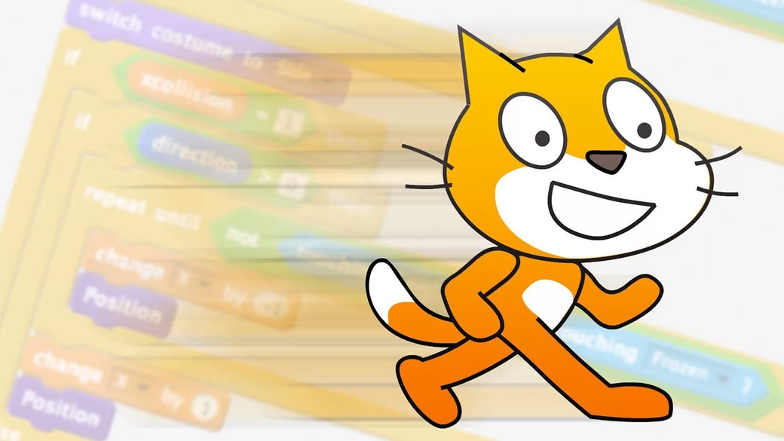
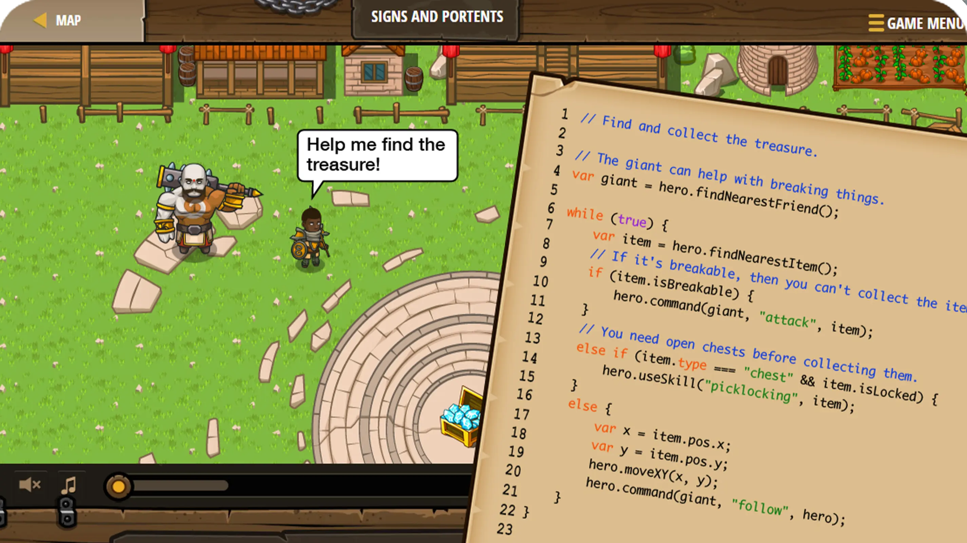

INTRODUÇÃO
FERRAMENTAS DE APRENDIZAGEM
Podem ser jogos, plataformas, e instituições, todos focados em ensinar sobre a lógica e as linguagens de programação para iniciantes, tornando assim o aprendizado muito mais simples e fluido.
Exemplos: Scratch, Grasshopper e Code Combat

Slide 4

O PROBLEMA
NÃO EXISTEM PESQUISAS COMPLEXAS NEM PORTAIS QUE ABORDEM ESSAS FERRAMENTAS

Slide 5
PROPOSTA
PALAVRAS CHAVE
Por meio desse projeto de TCC, buscamos criar uma pesquisa e um Website que englobem vários dos aspectos fessas ferramentas digitais e criem um acervo de fácil acesso e entendimento que aborde os estudos e funcionalidades dessas ferramentas.
Podendo assim ser utilizado por escolas e usuários em ocasiões futuras para a educação e aprendizado na área da informática.
INFORMATICA
APRENDIZADO
PESQUISA

Slide 6

01
OBJETIVOS GERAIS
Realizar uma pesquisa sobre ferramentas digitais utilizadas na área da programação
02
OBJETIVOS ESPECIFICOS
OBJETIVOS
Criação de hub de webpáginas focado em utilizar os dados da pesquisa para apresentar essas ferramentas digitais para novos usuários, juntamente com sua documentação.

Slide 7
METODOLOGIA - COMO ESTÁ SENDO DESENVOLVIDO
O projeto constituirá de duas partes, uma pesquisa teórica abordando as ferramentas estudadas e um hub de sites o qual integrará os dados da pesquisa.
Pesquisa: Utilizará do referêncial teórico de outras pesquisas educacionais relacionadas ao tema. Abordará as funcionalidades e o uso educacional das ferramentas estudadas
Hub: Constituirá de uma página central a qual servirá de introdução ao projeto e redirecionará o usuário para outras páginas, cada qual dedicada á uma ferramenta, abordando seus principios básicos, documentação e forma de acesso.

Slide 8
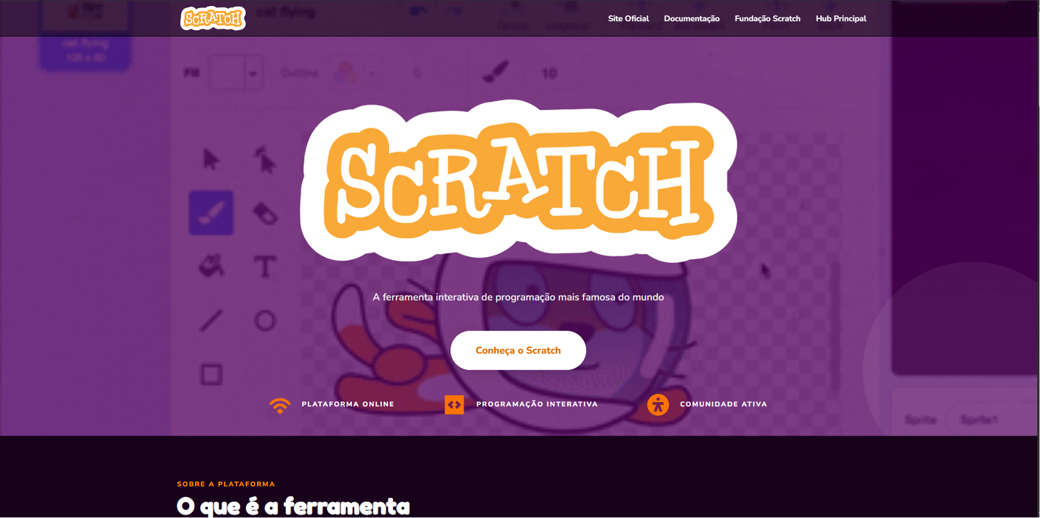
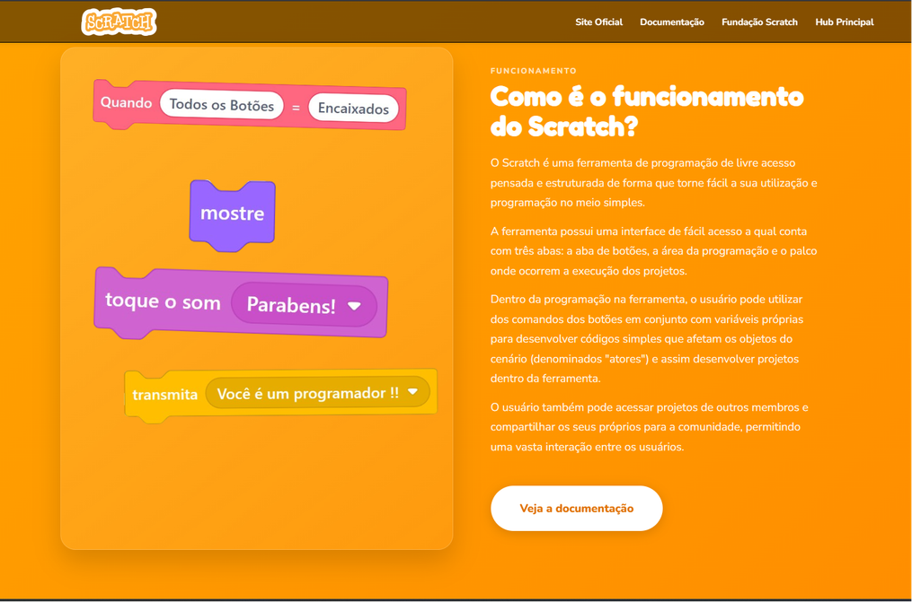
PROGRESSO DO PROJETO:
Figuras: Imagens do desenvolvimento da página sobre o Scratch

Slide 9
CRONOGRAMA
Atividades | MAR | ABR | MAI | JUN | JUL | AGO | SET
Elaboração e Definição do projeto | x
Coleta de dados |  | x | x | x
Elaboração da Pesquisa |  |  | x | x | x
Conceituação do website |  |  |  | x | x | x
Programação do website |  |  |  | x | x | x
Revisão e Polimento do projeto

Slide 10


BIBLIOGRÁFIA
BATISTA, M. Q.; SILVA, M. C. R.; SOUSA, I. M. S. F. O uso das TICs como recurso didático no processo de ensino-aprendizado de língua portuguesa: implicações dessa interface em sala de aula. Revista Principia, João Pessoa, n. 54, p. 121-129, mar. 2021.
Disponível em: https://periodicos.ifpb.edu.br/index.php/principia/article/view/3980. Acesso em: 07 maio. 2026.
MARIA, S. O uso do scratch como recurso didático. Ifpb.edu.br, 2026.
CAVALCANTE, F. V. O uso do Scratch como ferramenta para criação de objetos de aprendizagem no ensino de matemática.
Disponível em:
Uft.edu.br 2021. Acesso em: 07 maio. 2026.
OLIVEIRA XAVIER, E.; DOS, L.; GONZALEZ, S. A UTILIZAÇÃO DO SCRATCH COMO FERRAMENTA DE APRENDIZAGEM DO ALUNO DO ENSINO FUNDAMENTAL: UM ESTUDO DE CASO APLICADO NA ESCOLA MUNICIPAL SANTA TEREZINHA. , v. 11, p. 22377719.
disponivel em:
https://www.cairu.br/revista/arquivos/artigos/20221/11_UTILIZACAO_SCRATCH_FERRAMENTA.pdf
2022. Acesso em: 08 maio. 2026.
VALENTE, J A O computador auxilia no processo de mudança na escola.Informática na educação 2010.
Disponível em:
http://www.nte-jgs.rct-sc.br/valente.htm
Acesso em: 07 maio. 2026.

Slide 11
FIM DA APRESENTAÇÃO

